Slide 1
第 9 课
开放的中国走向世界
经济特区的设置
对外开放的扩大
课堂小结
涂场学校 杨英

Slide 2
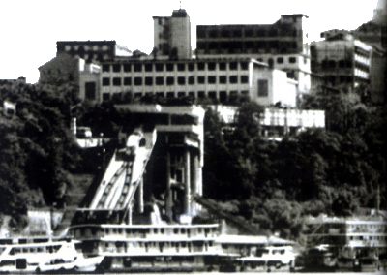
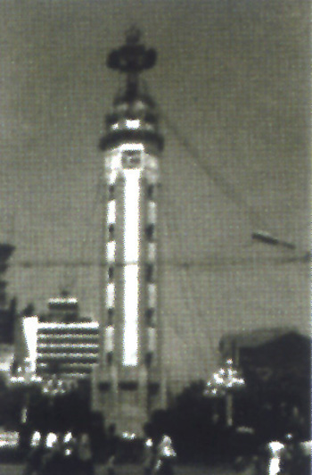
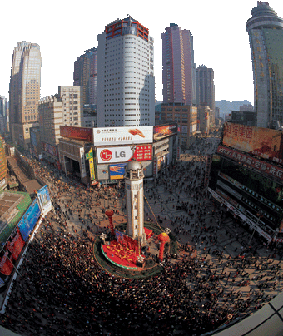
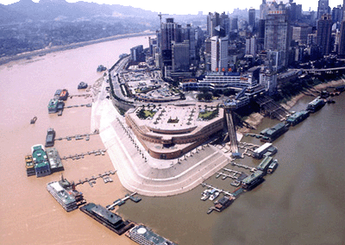
导入
2005年重庆港（朝天门码头）
1985年重庆港（朝天门码头）
2005年的解放碑
70年代解放碑

Slide 3
经济特区的设置

Slide 4
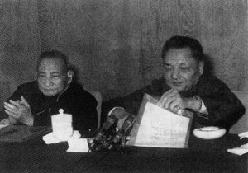
邓小平与陈云在党的十一届三中全会主席台上
1978年，邓小平提出“独立自主不是闭关自守，自力更生不是盲目排外。”奠定了对外开放的思想基础。十一届三中全会更是作出把党和国家的工作重点转移到社会主义现代化建设上来、实行改革开放的伟大决策。邓小平第一次系统提出社会主义国家对外开放理论。

Slide 5
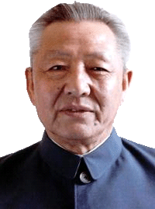
习仲勋
1913.10.15～2002.5.24
广东省委第一书记
陕西富平县淡村人
中国社会主义改革开放和现代化建设
的总设计师邓小平

Slide 6
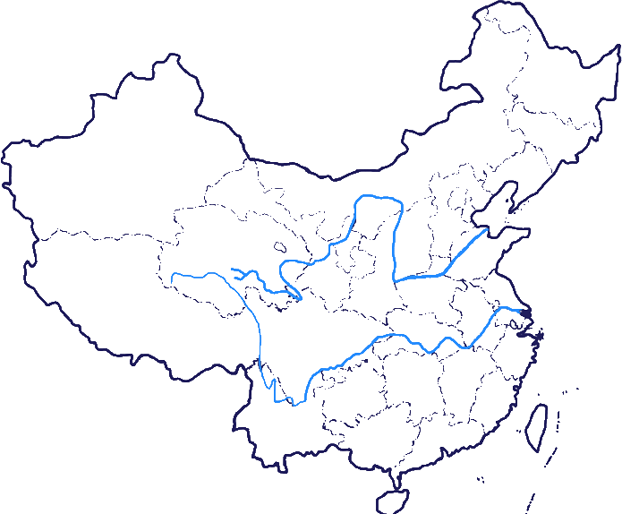
福建厦门
广东深圳
广东汕头
海南岛
广东珠海

Slide 7
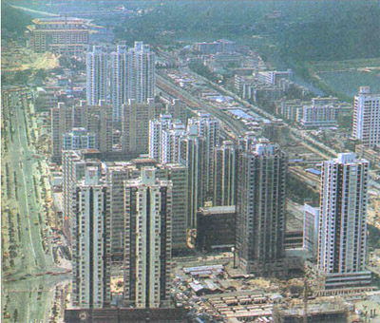
我国第一个经济特区
经济特区的“特”
指特殊的经济政策和经济管理体制，不是政治上的特殊。
特区姓“社”不姓“资”。
——邓小平
不是为了引入资本主义，而是为了发展社会主义。
深圳经济特区

Slide 8
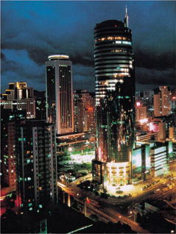
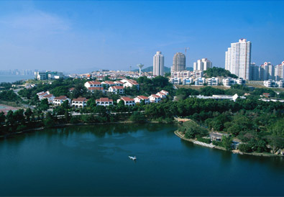
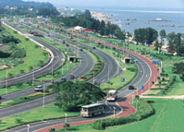
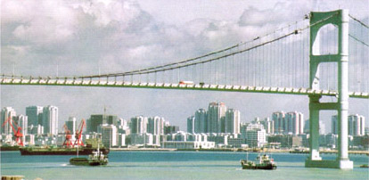
珠海经济特区
深圳经济特区
广东省
厦门经济特区
福建省
汕头经济特区

Slide 9
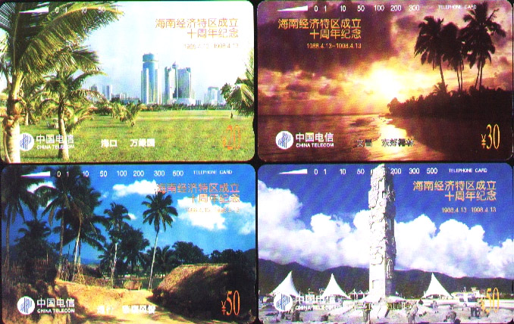
我国面积最大的经济特区——海南岛经济特区

Slide 10
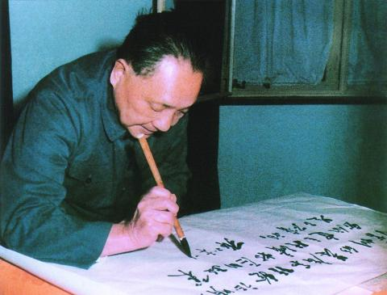
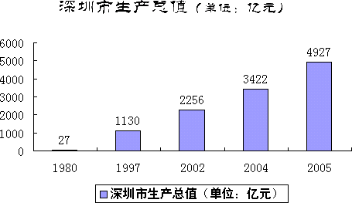
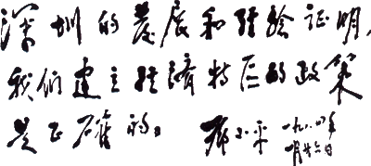
十年中国看深圳
深圳的发展和经验证明，我们建立经济特区的政策是正确的。
——邓小平
1984年邓小平为深圳特区题词

Slide 11
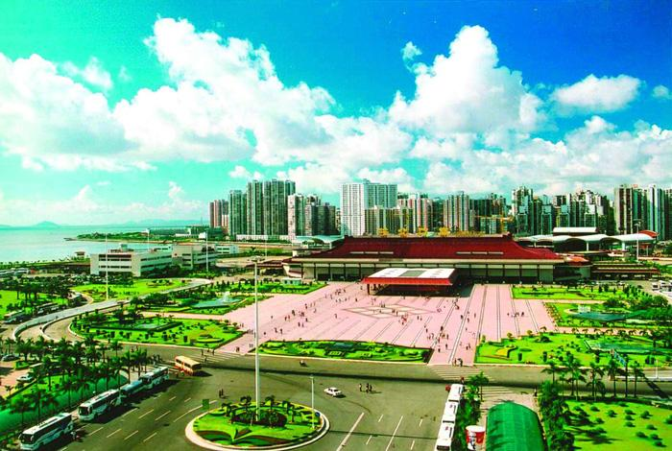
经济特区创办的影响
★极大地促进了特区经济的发展；
★经济特区的成功，推动了对外开放走向扩大和深化；
★特区试验最基本和最重要的经验是：
建立社会主义市场经济不仅是必须的，而且是可能的。
珠海拱北海关

Slide 12
对外开放的扩大

Slide 13
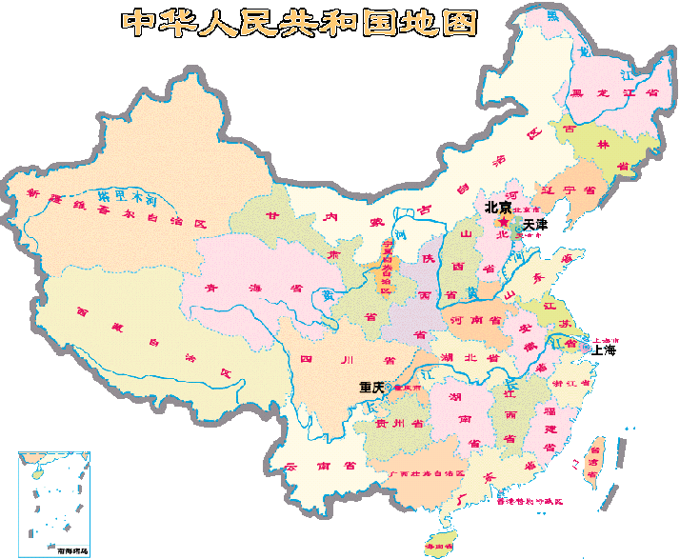
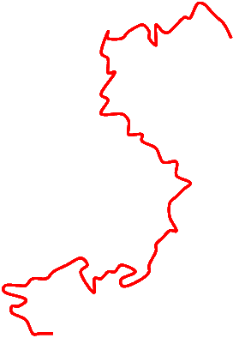
内 地
沿海地区

Slide 14
扩大开放

Slide 15
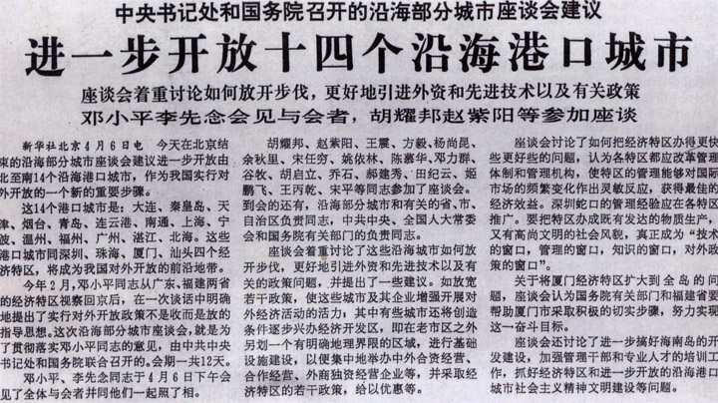
沿海地区对外开放扩展
1984年4月7日《人民日报》关于开放十四个沿海港口城市的报道

Slide 16
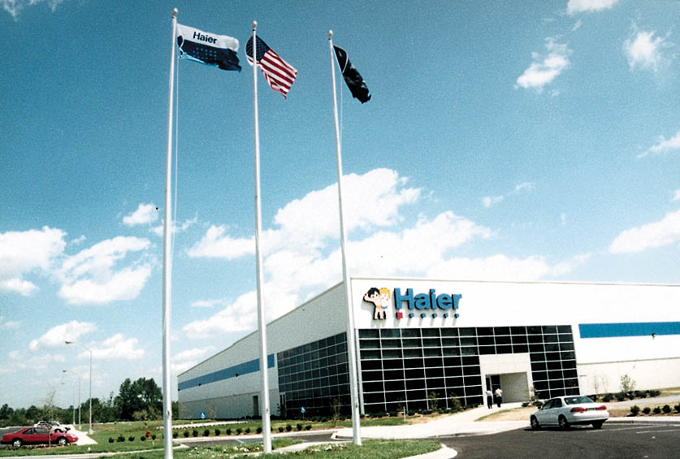
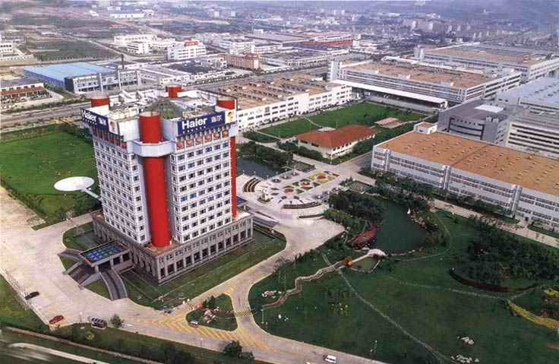
海尔集团创立于1984年，20多年的持续发展，已成为在海内外享有较高美誉的大型国际化企业集团。产品从1984年的单一冰箱发展到拥有100多个大门类近20000多个规格的产品群，并出口到世界160多个国家和地区。
海尔美国工业园
青岛海尔工业园→

Slide 17
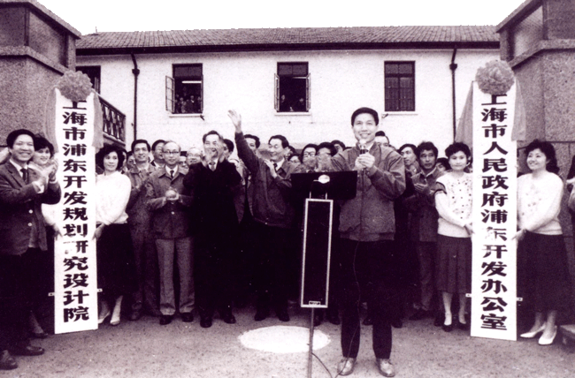
开发开放上海浦东
开发开放上海浦东
1990年4月18日，上海正式宣布开发和开放浦东。图为5月3日上海市人民政府浦东开发办公室和浦东开发规划研究设计院正式挂牌。举手致意者为中共上海市委书记、上海市长朱镕基。

Slide 18
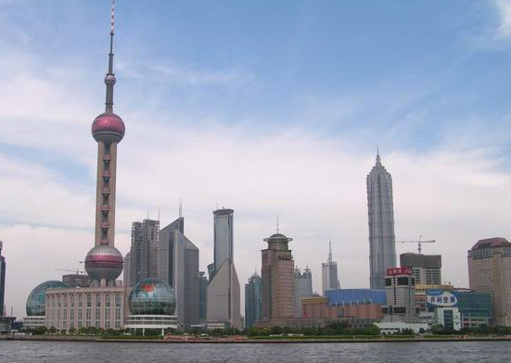
上海浦东

Slide 19
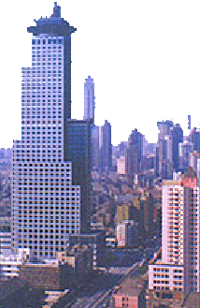
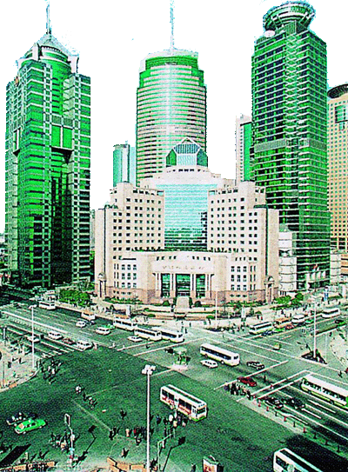
上海浦东区国际航运金融大厦
上海浦东陆家嘴金融贸易区

Slide 20
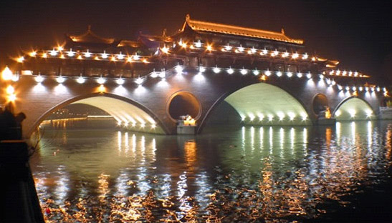
开放城市成都一景——廊桥府南河

Slide 21
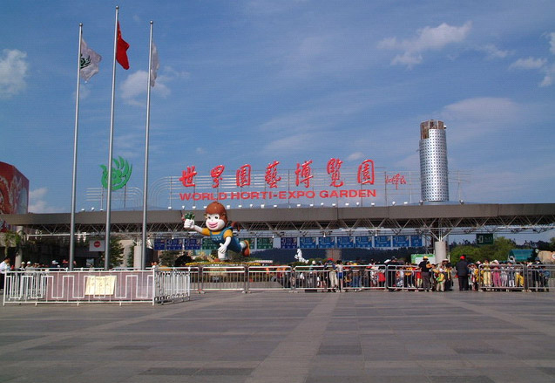
1999年昆明成功举办世界园艺搏览会

Slide 22
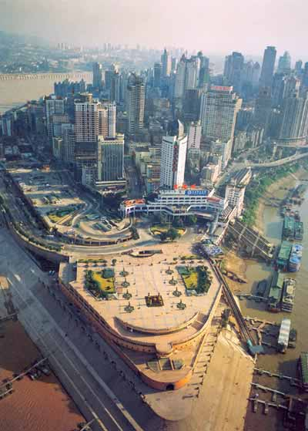
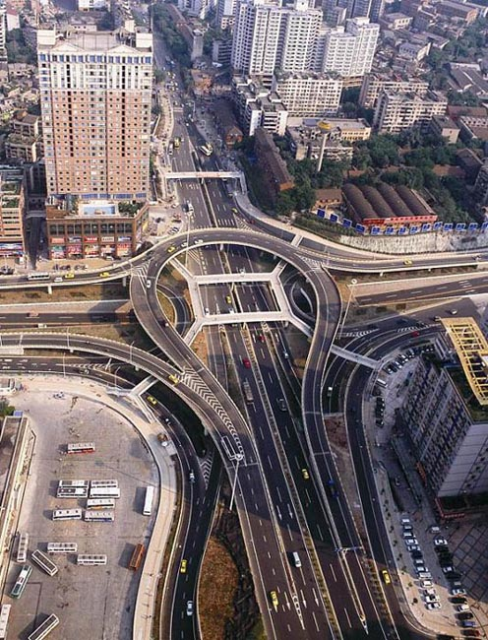
重庆朝天门码头
重庆陈家坪立交

Slide 23
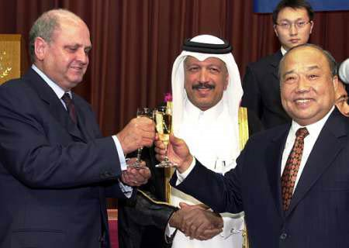
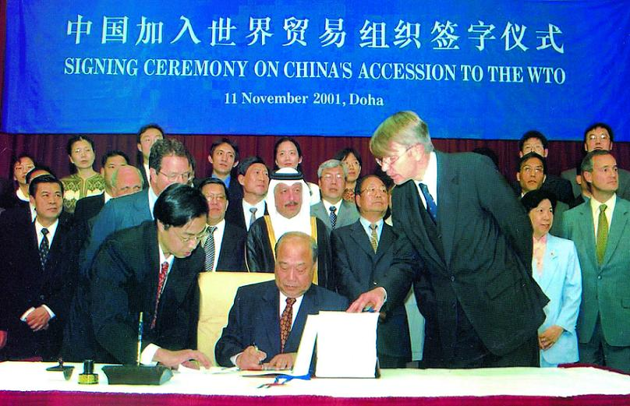
约瑟夫·侯赛因·卡迈尔
WTO第四次部长级会议主席
WTO总干事麦克·穆尔
外经贸部长石广生
中国加入世界贸易组织签字仪式在卡塔尔首都多哈举行（2001.11.11）
石广生在卡塔尔首都多哈签字后同WTO总干事麦克·穆尔举杯庆祝
中国自1986年7月11日申请重返关贸总协定以来，为复关和加入世界贸易组织进行了长达15年的长期艰巨努力。1995年7月11日，世贸组织总理事会会议决定接纳中国为观察员。经过15年的艰辛努力，2001年12月11日，中国正式加入世界贸易组织，成为其第143个成员。

Slide 24
我国全方位开放格局的形成
点
线
面
经济特区
沿海开放城市
沿海经济开放区
内地
1980～1988
5个经济特区
20世纪80年代
14个沿海开放城市
20世纪80年代
7个沿海经济开放区
20世纪
90年代
对外开放的成就
极大地促进了我国对外贸易的发展；
给我国带来了资金、先进的技术和先进的管理经验。

Slide 25
课堂小结
1.邓小平首次提出办特区的主张
2.五个经济特区的相继建立
3.国家采取的特殊政策和灵活措施
4.创办经济特区的作用
经济特区的设置
1.对外开放地带的逐步形成
2.上海浦东新区的设置
3.全方位对外开放格局的形成
4.对外开放的重要作用
对外开放的扩大

Slide 26
学习与探究

Slide 27
2.介绍经济特区见闻
经济特区珠海见闻
我国最早的经济特区之一珠海，位于广东珠江口入海处，据说因此而得名。珠海与澳门陆地相连，与香港隔海相望，自然环境优美，山清水秀，海域广阔，是一座著名的花园式海滨城市，绿化面积达到了70%，曾被联合国评为最适合人类居住的地方。
登上地接社的汽车后，当地导游就开始滔滔不绝：“说到珠海的环境，前几年流传一段顺口溜，说是不到北京不知道自己的官太小，不去东北不知道自己酒量太小，不去港澳不知道自己带的钱太少，不来珠海不知道哪块环境好。”
汽车继续沿海边行进，导游继续介绍，说珠海海域六千多平方公里，大大小小的岛屿加起来有146个，所以称珠海为“百岛之市”。陆地面积1600多平方公里，不像澳门只有二十多平方公里，骑自行车半个小时就能转一圈。珠海市在七九年以前只是一个小渔村，之所以能发展到今天，全要感谢邓小平，就是因为他画了一个圈，右手画了个深圳，左手画的就是珠海。珠海的发展肯定跟不上深圳，但据业内人士认为，珠海是最具有发展潜力的城市。
香港在我的心目中，曾是那样的遥不可及，曾是那样的高不可攀，没想在有生之年，像我这种社会最底层的人还能走过罗湖桥，双脚还能踏上香港的土地，真是感慨良多。

Slide 28
学习测评
1.1992年，党中央、国务院决定开放的长江沿岸的五个城市中，除岳阳、
武汉、九江、芜湖外，另一重要城市是（ ）。
A.南京 B.重庆 C.宜昌 D.昆明
2.“经济特区”的含义是（ ）。
A.实行特殊经济政策和管理体制的地区
B.香港、澳门和台湾地区
C.刚刚摆脱殖民统治，但保持资本主义制度不变的特殊地区
D.国家实行优惠政策，大力扶持贫困落后的地区
3.举例说明对外开放促进了我国经济的发展。
B
A
答：①对外开放促进了开放城市自身的发展；②促进了我国对外贸易的发展，确立起贸易大国的地位；③使我国吸引了大量外资；④使我国引进先进的技术和管理经验，培养了大批技术人才和管理人才，带动了10多万家国有企业、集体企业改造。

Slide 29
4.以下为《春天的故事》歌词节选：
“一九七九年，那是一个春天，有一位老人在中国的南海边画了一个圈，神话般地崛起座座城……
一九九二年，又是一个春天，有一位老人在中国的南海边写下诗篇，天地间荡起滚滚春潮……”
请回答：
（1）这位老人是谁？一九七九年的“春天”喻指什么？这位老人“在南海边画了
一个圈”，这个“圈”又是指什么？
（2）一九九二年春这位老人写下诗篇，在这年成为党的什么重大决定？
（3）简要列举这位老人在新民主主义革命时期的主要历史功绩（最少两项）。
答：①邓小平；②改革开放；③建设深圳等经济特区。
答：党的十四大确立邓小平建设有中国特色社会主义理论在全党的指导地位，还提出建立社会主义市场经济体制。
答：土地革命时期，创建左右江革命根据地；解放战争时期，挺进大别山，开辟大别山根据地；参与指挥著名的淮海战役。

Slide 30
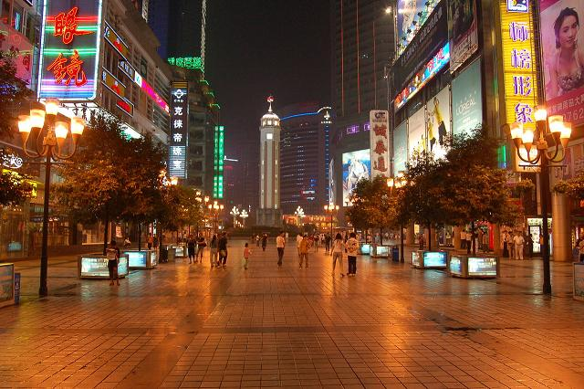
史海拾贝
“龙尾”随“龙头”起舞
重庆解放碑夜景

Slide 31
结 束

